Slide 1
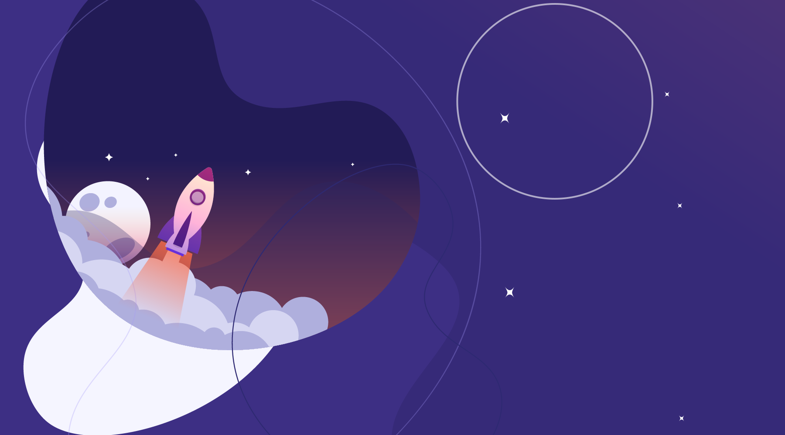
Материал дезигн 3
Выполнили:
Ланин В. Гарагуля Д.

Slide 2
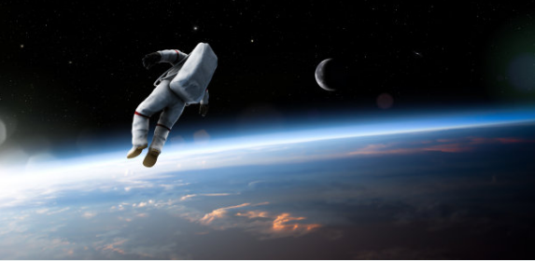
Materail Design 3
-это
Material Design (рус. Материальный дизайн) — дизайн-система для создания интерфейсов программного обеспечения и приложений, разработанная компанией Google.

Slide 3
Принцыпы
01
02
03
04
Тактильные поверхности
Полиграфический дизайн
Осмысленная анимация
Адаптивный дизайн

Slide 4
01
Тактильные поверхности

Slide 5
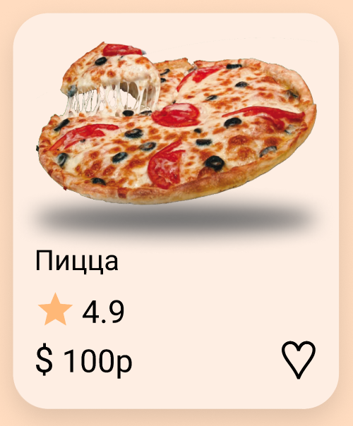

Тактильные поверхности
В Material Design интерфейс складывается из осязаемых слоёв так называемой «цифровой бумаги». Эти слои расположены на разной высоте и отбрасывают тени друг на друга, что помогает пользователям лучше понимать анатомию интерфейса и принцип взаимодействия с ним

Slide 6
02
Полиграфический дизайн

Slide 7
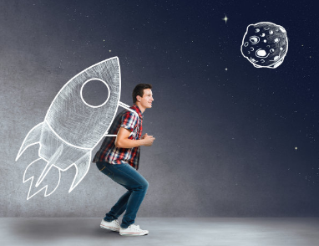
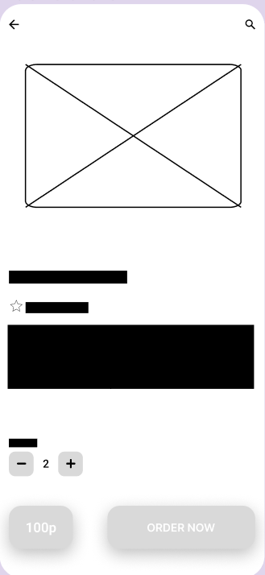

Полиграфический дизайн
Если считать слои кусками «цифровой бумаги», то в том, что касается «цифровых чернил», используется подход из традиционного графического дизайна.

Slide 8
03
Осмысленная анимация

Slide 9
Enter title
In progress :(
В реальном мире предметы не возникают из ниоткуда и не исчезают в никуда — такое бывает только в кино. Поэтому в Material Design мы всё время думаем о том, как с помощью анимации в слоях и в «цифровых чернилах» давать пользователям подсказки о работе интерфейса.

Slide 10
04
Адаптивный дизайн

Slide 11
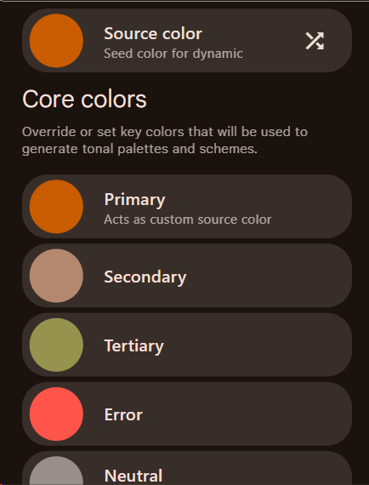
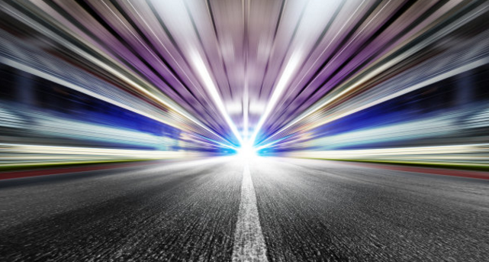
Адаптивный дизайн
Речь идет о том, как мы применяем предыдущие три концепции на разных устройствах с разными разрешениями и размерами экранов

Slide 12
THANKS

